Slide 1
Chào mừng các con đến với tiết
TIẾNG VIỆT 1
Bài 59: ang – ăng - âng

Slide 2
KHỞI ĐỘNG

Slide 3
4
Bữa Trưa Của Thỏ
3
5
1
2

Slide 4
Con hãy đọc:
sách vở, chênh chếch

Slide 5
Con hãy đọc:
chênh lệch, vở kịch

Slide 6
Con hãy đọc:
tờ lịch, sạch sẽ

Slide 7
Con hãy đọc:
Ếch cốm
Có một hôm ếch cốm
Tinh nghịch nấp bờ ao
Mải rình bắt cào cào
Quên sách bên bờ cỏ.
Tới lớp cô hỏi nhỏ:
- Sách đâu ếch học bài?
Cậu gãi đầu, gãi tai:
- Thưa cô, em xin lỗi.

Slide 8
3
4
5
1
2

Slide 9
TIẾNG VIỆT 1
BÀI 59: ang - ăng - âng

Slide 10
ang
ăng
Vầng trăng sáng lấp ló sau rặng tre.
âng
ăng

Slide 11
a
ng
ă
â
ă
ng
â
a
+

Slide 12
ang
ăng
âng
s | ang
sáng
làng rạng sáng
ang
ang
ang
ăng
ăng
ăng
bằng rặng vẳng
hẫng tầng vâng
âng
âng
âng

Slide 13
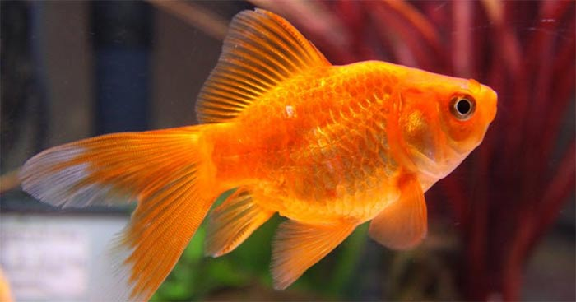
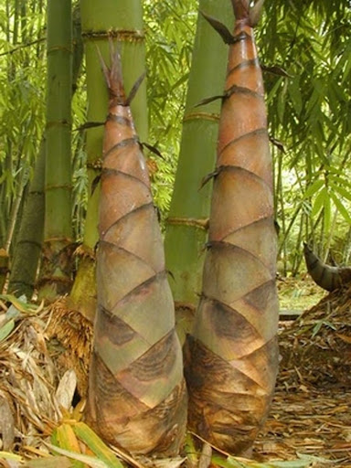
cá vàng
ang
măng tre
ăng
nhà tầng
âng

Slide 14
ang
ăng
âng
s | ang
sáng
làng rạng sáng
bằng rặng vẳng
hẫng tầng vâng

Slide 15
Viết bảng con

Slide 18
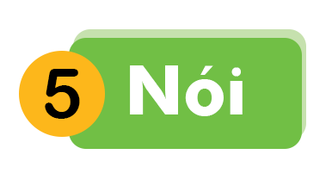
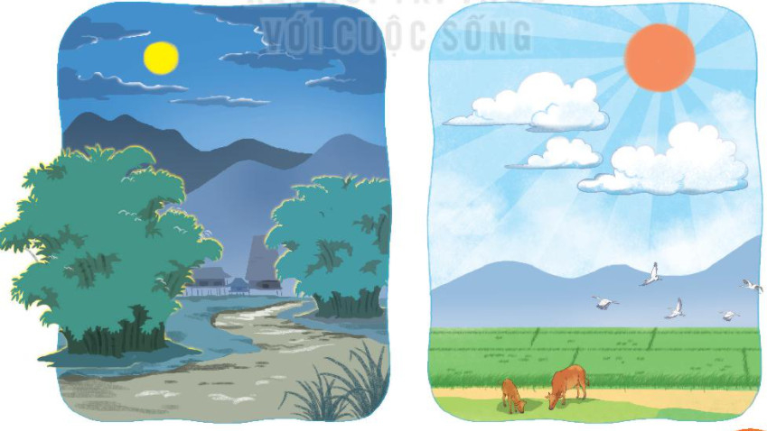
Mặt trăng và mặt trời

Slide 19
Củng cố
- Con hãy tìm những từ ngữ ngoài bài có chứa vần ang, ăng, âng?
- Nói câu với một trong những từ ngữ con vừa tìm được?

